Slide 1
多媒体系统设计-实验课
Windows环境搭建

Slide 2
1. 安装anaconda
1.1 Anaconda介绍
Anaconda（官方网站）就是可以便捷获取包且对包能够进行管理，同时对环境可以统一管理的发行版本。Anaconda包含了conda、Python在内的超过180个科学包及其依赖项。
1.2 下载
https://mirrors.tuna.tsinghua.edu.cn/anaconda/archive/

Slide 3
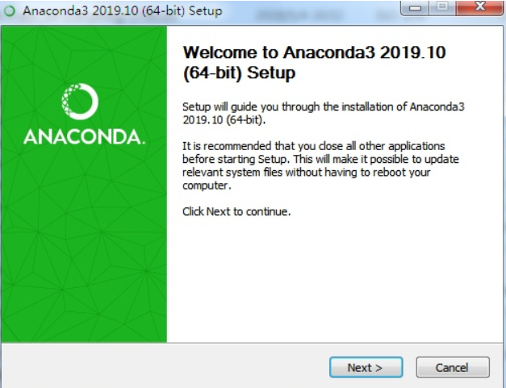
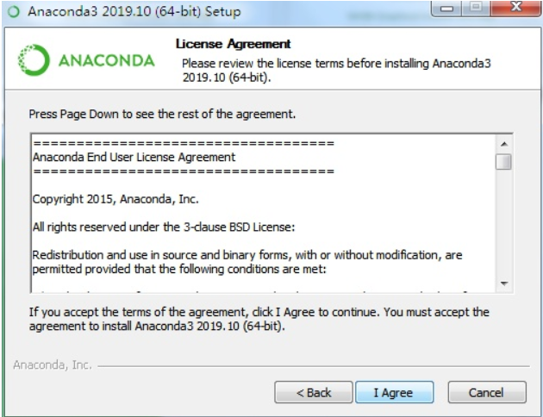
安装

Slide 4
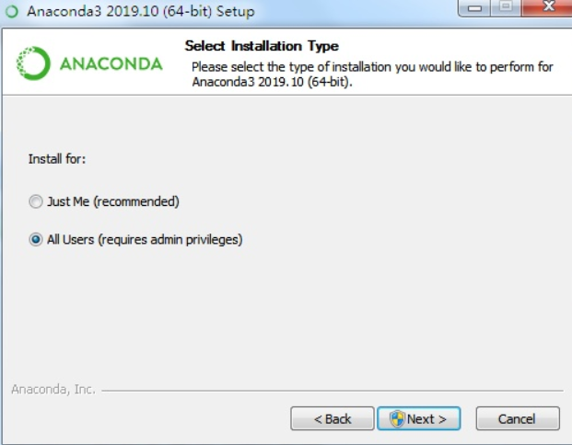
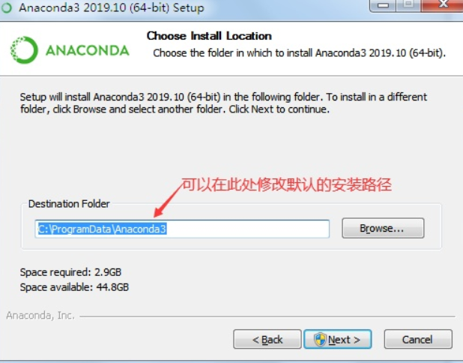

Slide 5
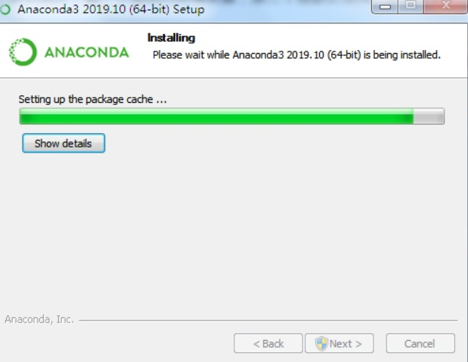
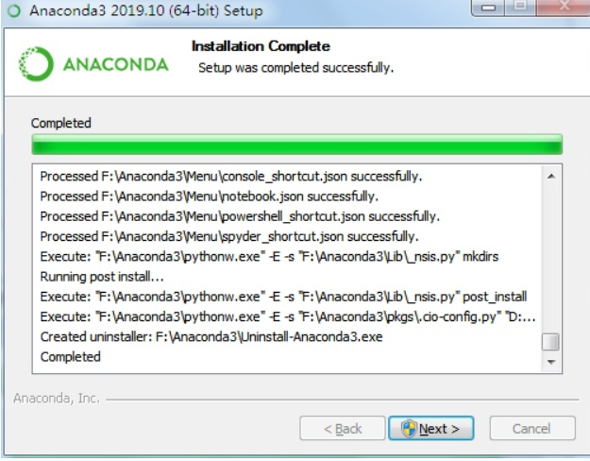

Slide 6
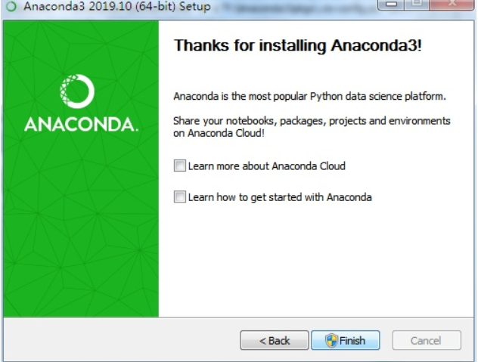
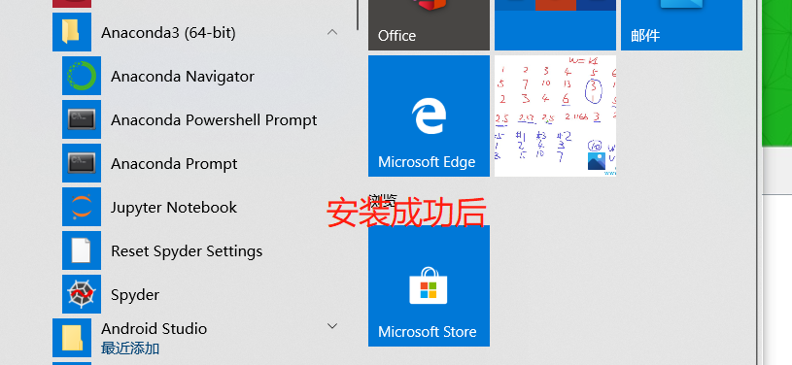

Slide 7
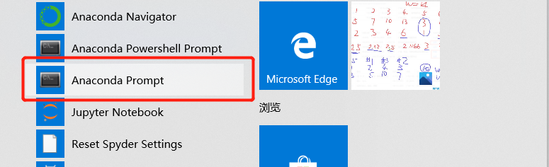
安装django
启动控制台
输入pip install django==1.10

Slide 8
自学anaconda虚拟环境
https://www.cnblogs.com/chenhuabin/p/10718471.html#_label1_0

Slide 9
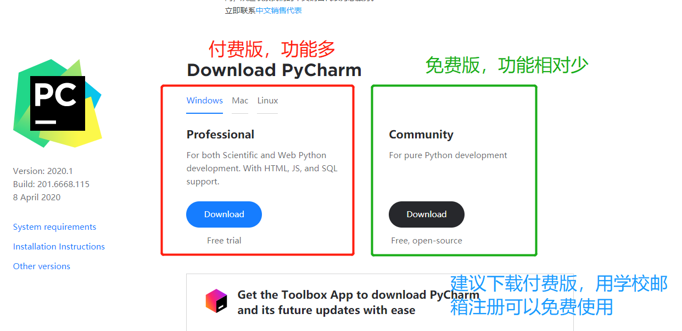
Pycharm的安装
下载
https://www.jetbrains.com/pycharm/download/#section=windows

Slide 10
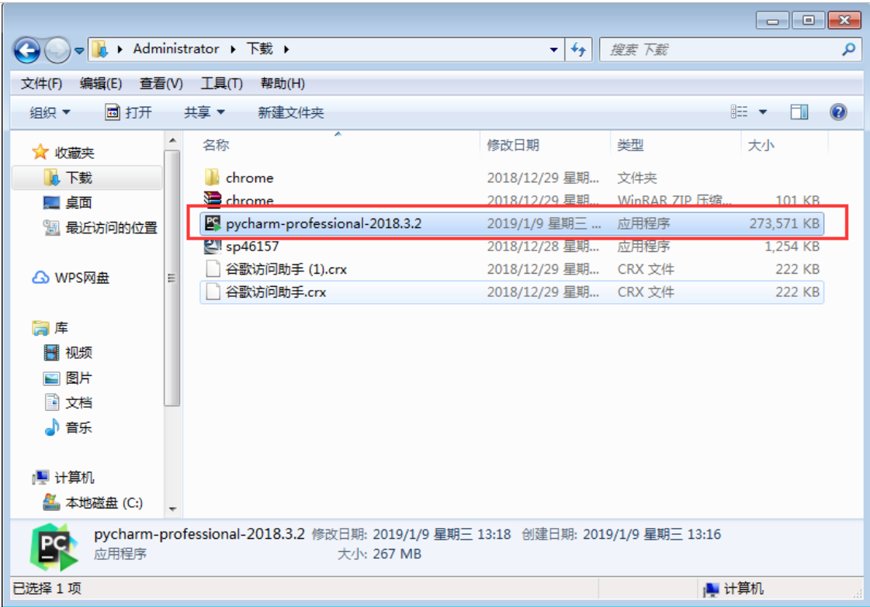
安装

Slide 11
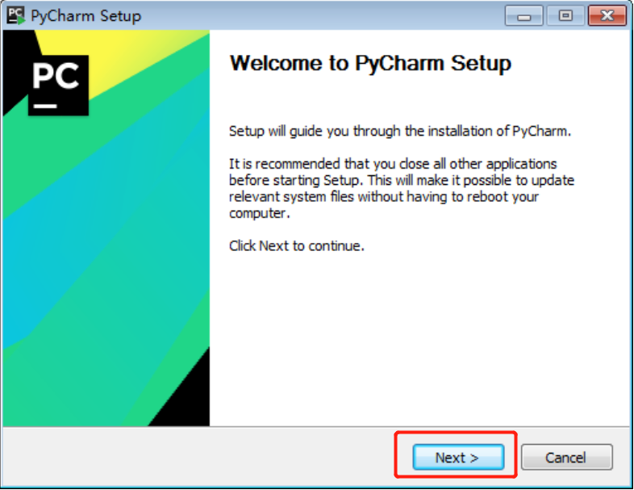
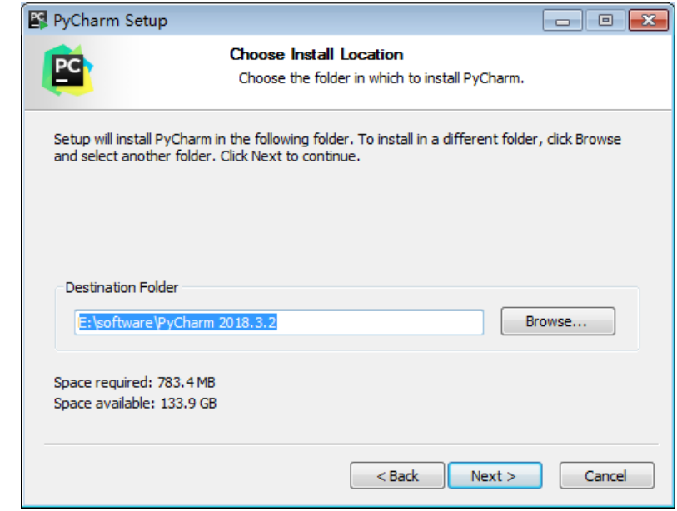

Slide 12
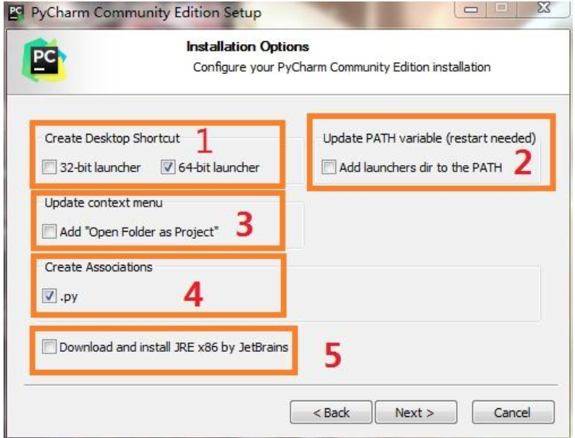

Slide 13
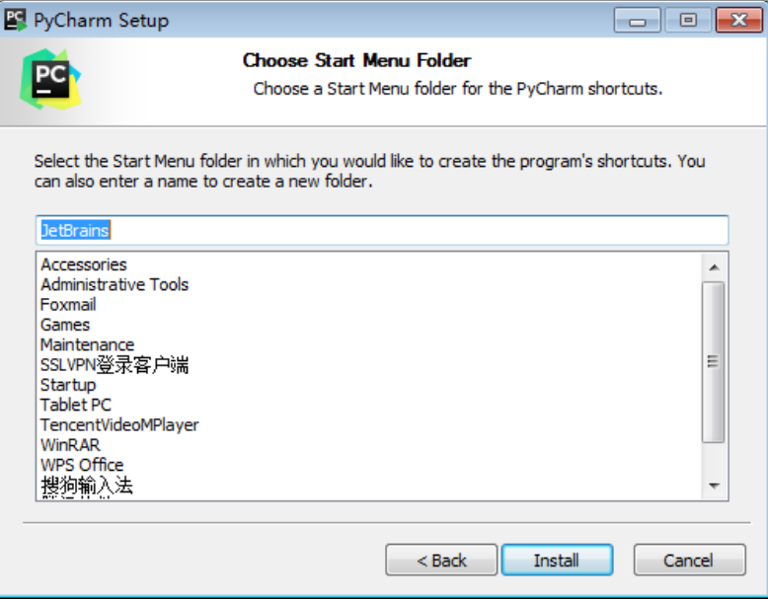

Slide 14
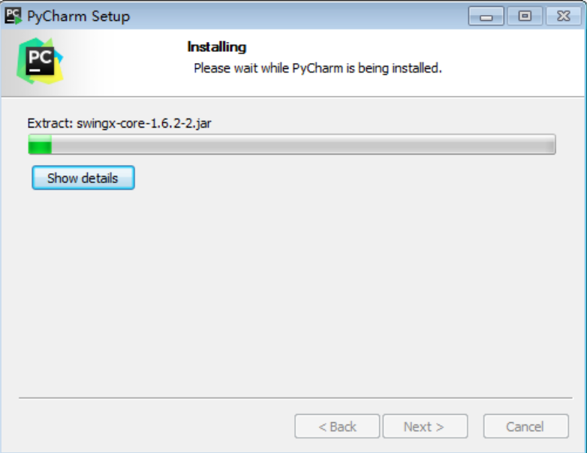
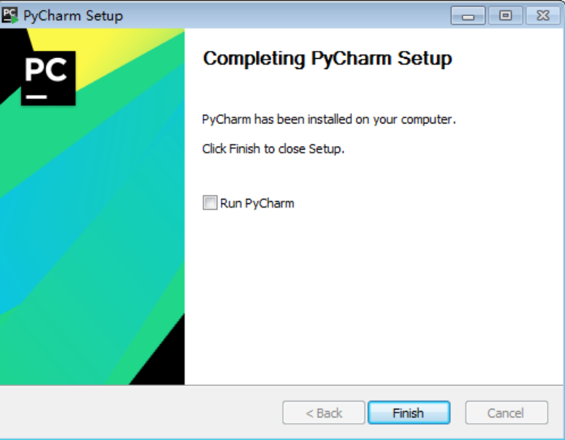

Slide 15
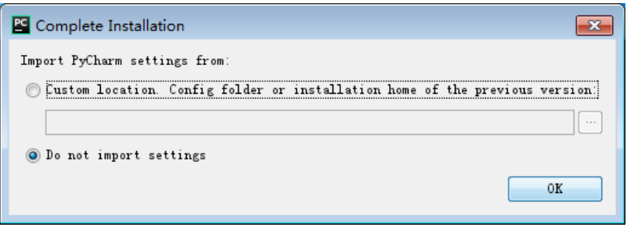
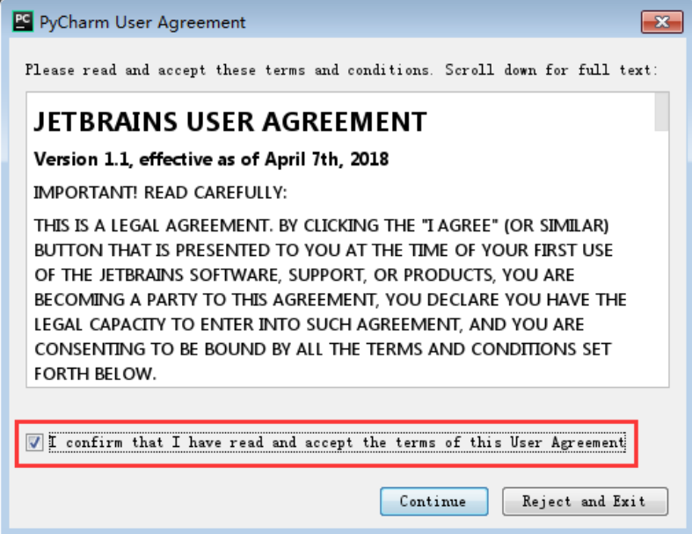

Slide 16
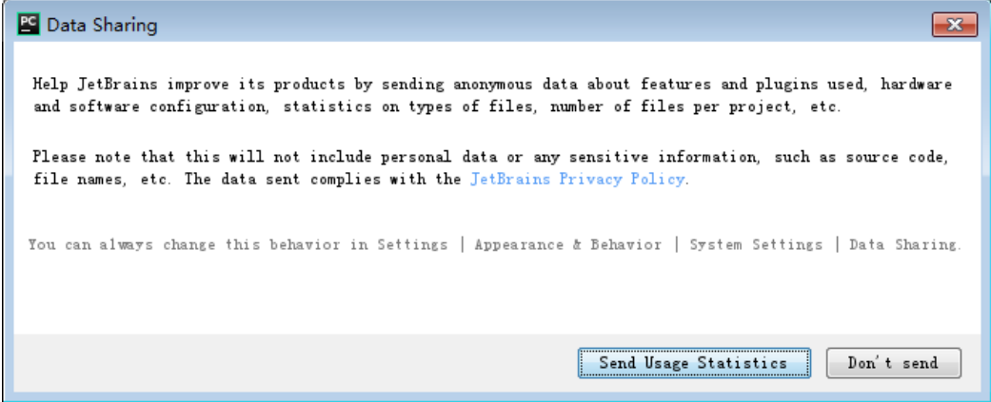

Slide 17
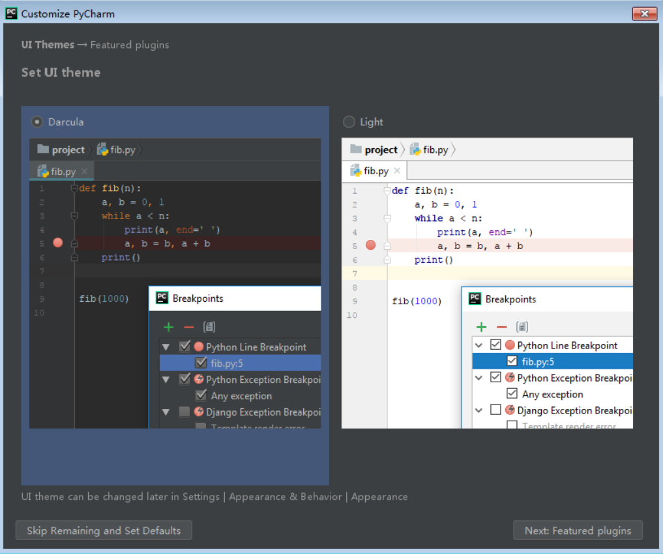

Slide 18
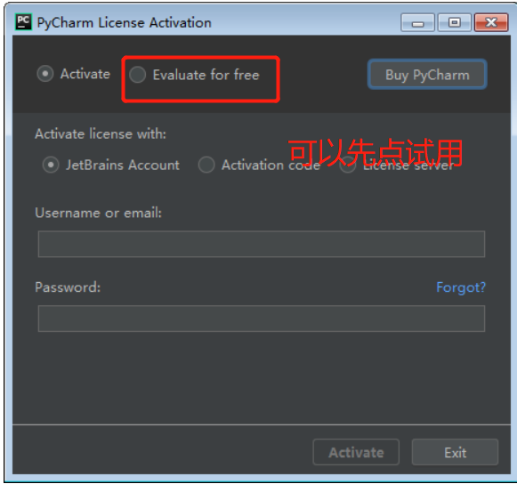

Slide 19
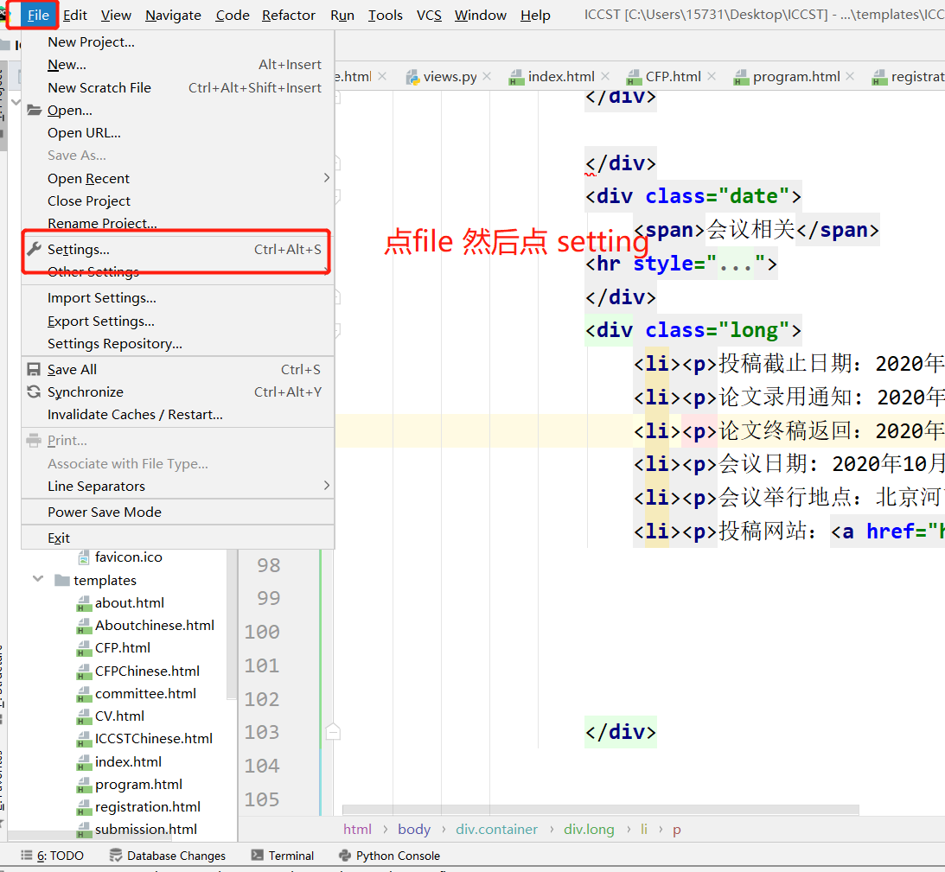
Pycharm和anaconda关联

Slide 20
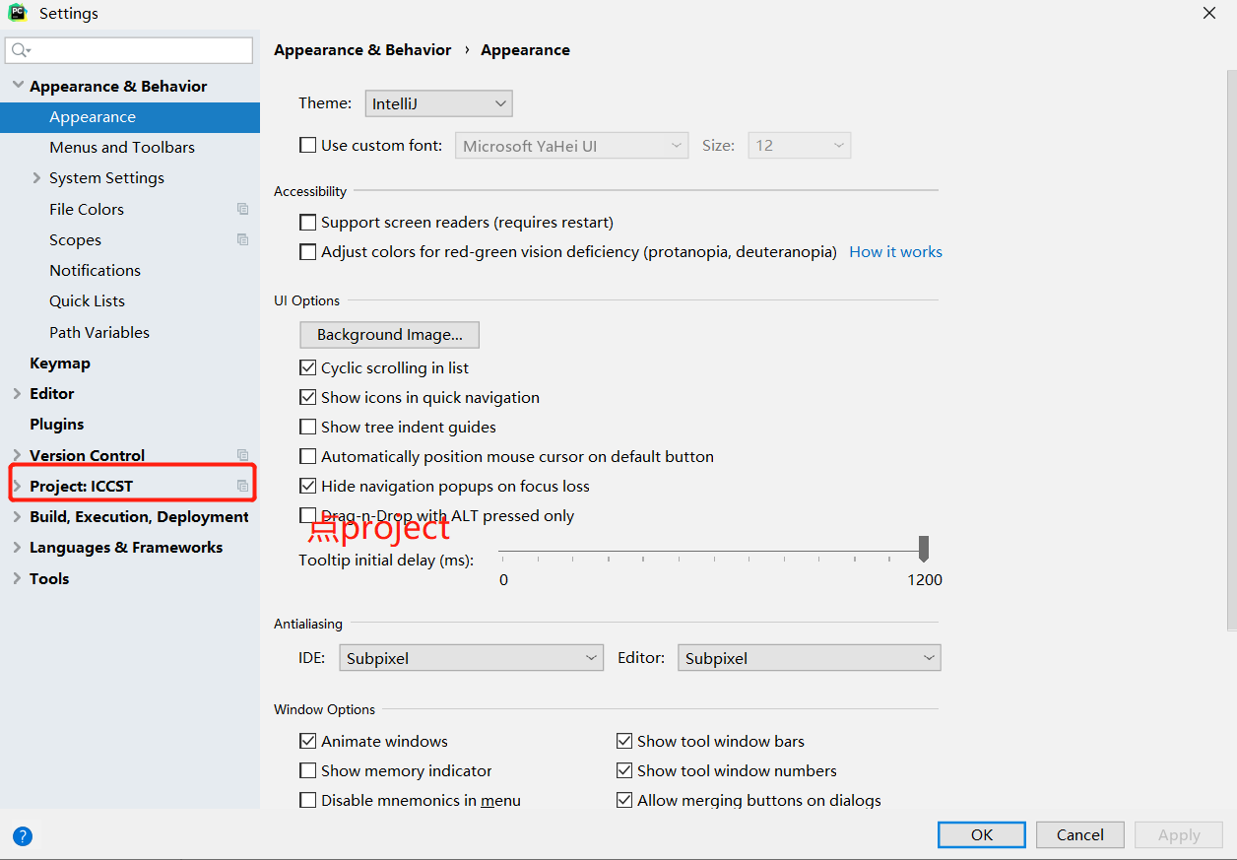

Slide 21
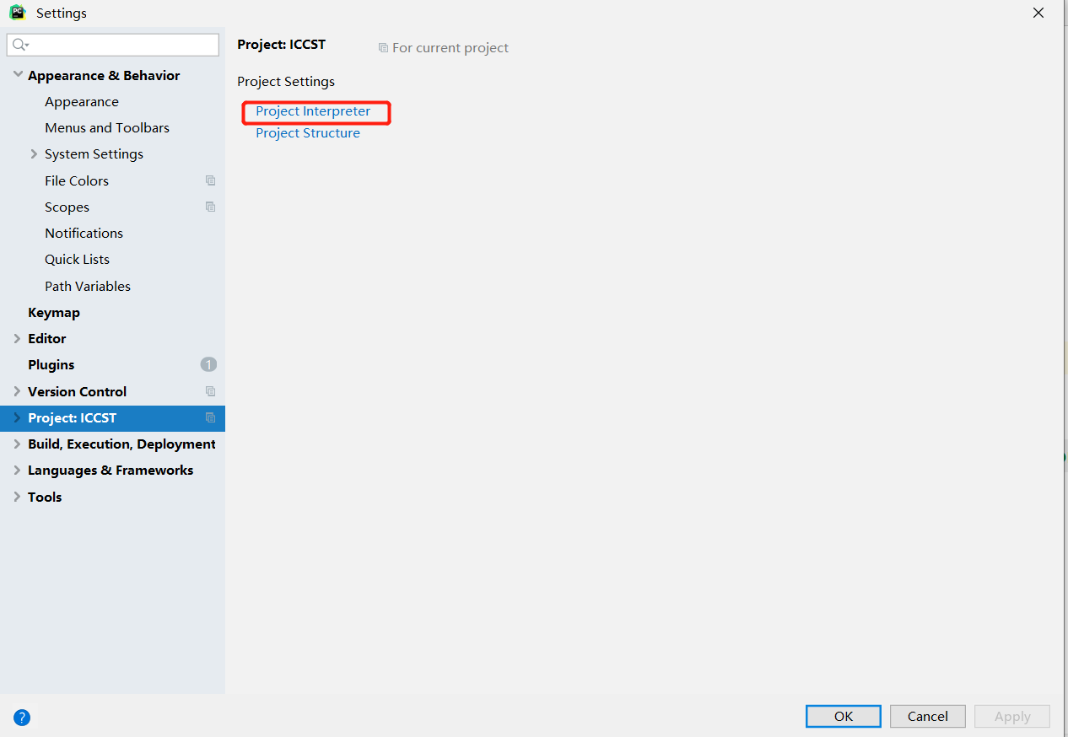

Slide 22
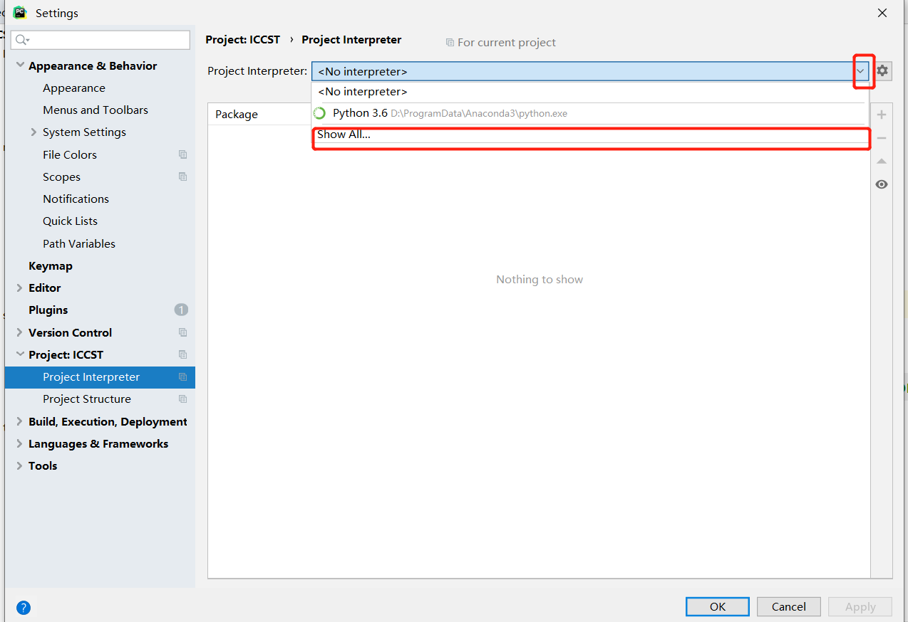

Slide 23
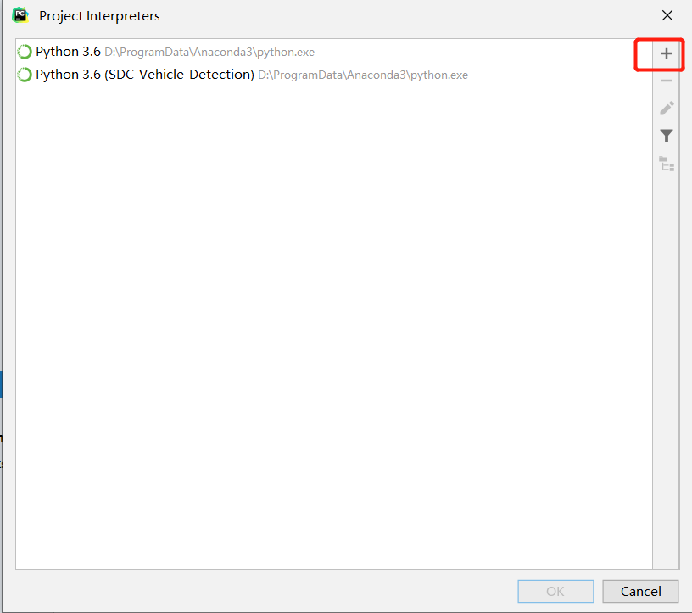

Slide 24
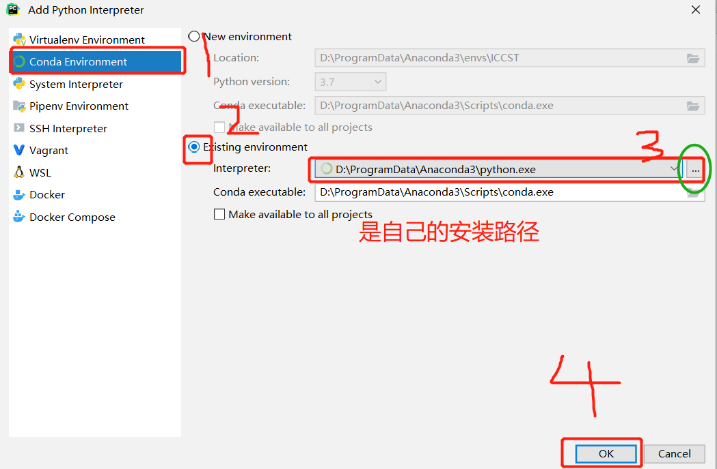

Slide 25
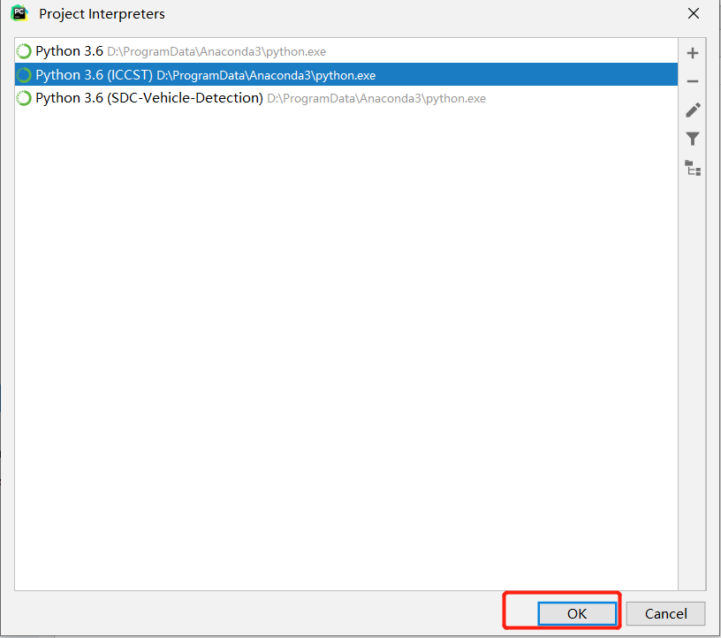

Slide 26
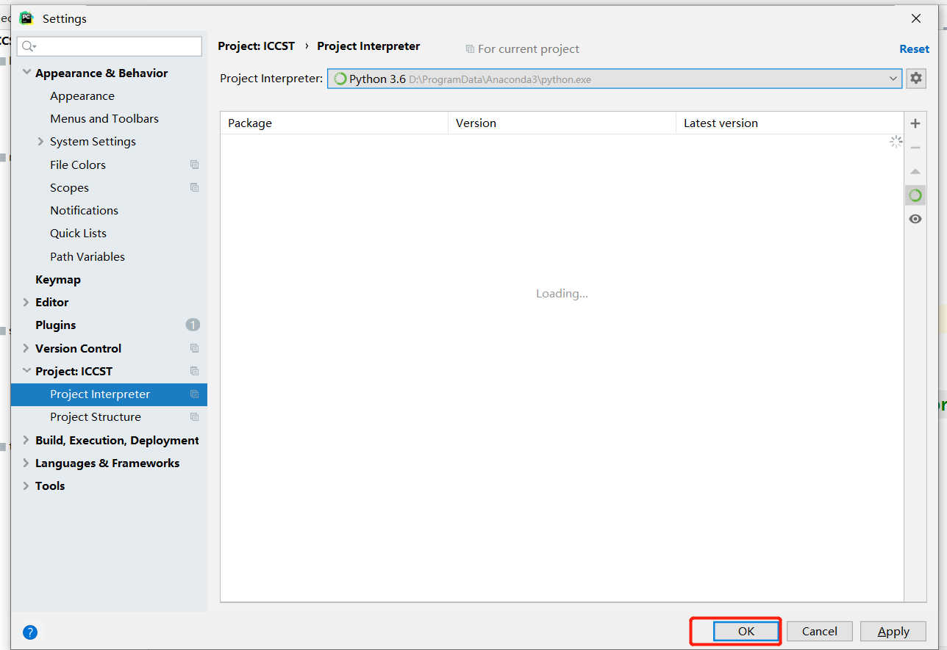

Slide 27
MySQL安装
https://www.cnblogs.com/mashangsir/p/11286322.html
下载地址：https://dev.mysql.com/downloads/mysql/5.7.html

Slide 28
实验内容一——建立数据库
在上述环境下，建立一个学生信息数据库，命名为Students
该数据库包含三个表格：Student, Course, SC，表结构见后面
为每个表输入示例数据，数据见后面

Slide 29
表结构
Student表结构
列名 | 含义 | 数据类型 | 约束
Sno | 学号 | CHAR(7) | 主码
Sname | 姓名 | NCHAR(5) | 非空
Ssex | 性别 | NCHAR(1)
Sage | 年龄 | TINYINT
Sdept | 所在系 | NVARCHAR(20)

Slide 30
表结构
Course表结构
列名 | 含义 | 数据类型 | 约束
Cno | 课程号 | CHAR(6) | 主码
Cname | 课程名 | NVARCHAR(20) | 非空
Credit | 学分 | TINYINT
Semster | 学期 | TINYINT
SC表结构
列名 | 含义 | 数据类型 | 约束
Sno | 学号 | CHAR(7) | 主码，引用Student的外码
Cno | 课程号 | CHAR(6) | 主码，引用Course的外码
Grade | 成绩 | TINYINT

Slide 31
表数据
Student表数据
Sno | Sname | Ssex | Sage | Sdept
0611101 | 李勇 | 男 | 21 | 计算机系
0611102 | 刘晨 | 男 | 20 | 计算机系
0611103 | 王敏 | 女 | 20 | 计算机系
0611104 | 张小红 | 女 | 19 | 计算机系
0621101 | 张立 | 男 | 20 | 信息管理系
0621102 | 吴宾 | 女 | 19 | 信息管理系
0621103 | 张海 | 男 | 20 | 信息管理系
0631101 | 钱小平 | 女 | 21 | 通信工程系
0631102 | 王大力 | 男 | 20 | 通信工程系
0631103 | 张姗姗 | 女 | 19 | 通信工程系

Slide 32
表数据
Course表数据
Cno | Cname | Credit | Semester
C001 | 高等数学 | 4 | 1
C002 | 大学英语 | 3 | 1
C003 | 大学英语 | 3 | 2
C004 | 计算机文化学 | 2 | 2
C005 | VB | 2 | 3
C006 | 数据库基础 | 4 | 5
C007 | 数据结构 | 4 | 4
C008 | 计算机网络 | 4 | 4

Slide 33
表数据
SC表数据
Sno | Cno | Grade
0611101 | C001 | 96
0611101 | C002 | 80
0611101 | C003 | 84
0611101 | C005 | 62
0611102 | C001 | 92
0611102 | C002 | 90
0611102 | C004 | 84
0621101 | C001 | 76
0621101 | C004 | 85
0621101 | C005 | 73

Slide 34
实验内容二—SQL语言
查询年龄在20～23岁之间的学生的姓名、所在系和年龄。
查询计算机系和信息管理系学生中年龄在18-20岁的学生的学号、姓名、所在系和年龄。
查询全体学生的信息，查询结果按所在系的系名升序排列，同一系的学生按年龄降序排列。
查询每个学生的选课门数和平均成绩。

